Slide 1
Audit Carrefour Express
Magasin:
Route Menzel Chaker- Sfax
Le 23 octobre 2018
Mr Yassine ELLOUMI

Slide 2
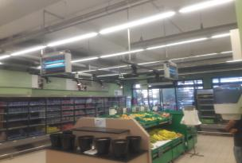
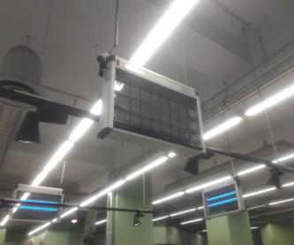
Fleg: Un DEIV au niveau du rayon n’était pas fonctionnel.

Slide 3
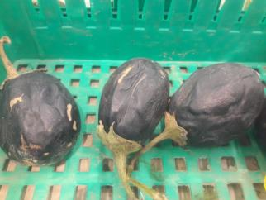
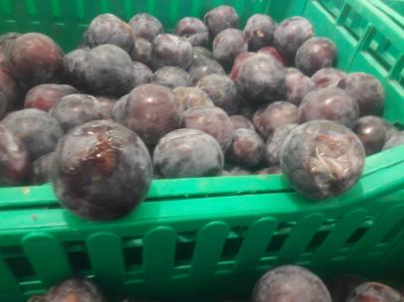
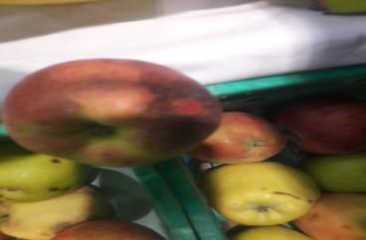
Fleg:.mauvaise fraicheur des produits exposés dans le rayon

Slide 4
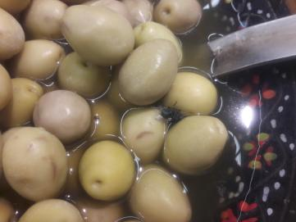
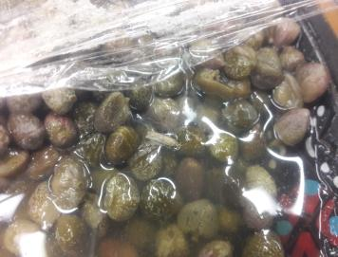
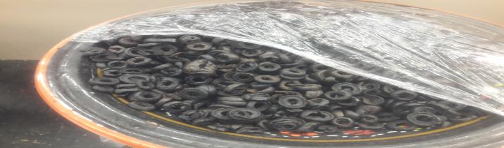
Olives et épices: mauvaise fraicheur des produits exposés et présence de cadavres d’insectes insectes dans les récipients

Slide 5
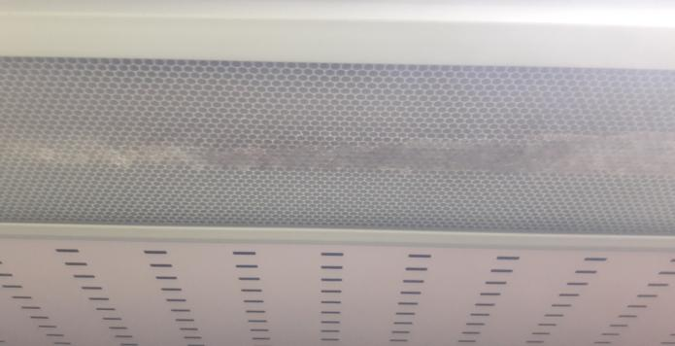
PLS: Egouttage depuis le cache au niveau du meuble froid

Slide 6
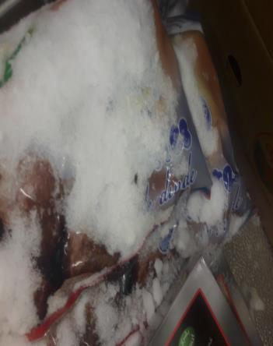
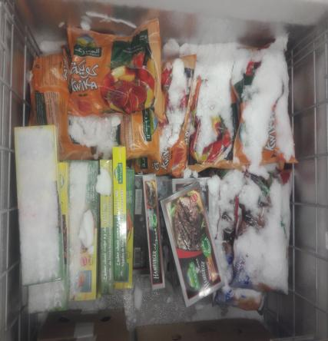
PLS: Présence de givre dans le meuble froid des produits surgelés.

Slide 7
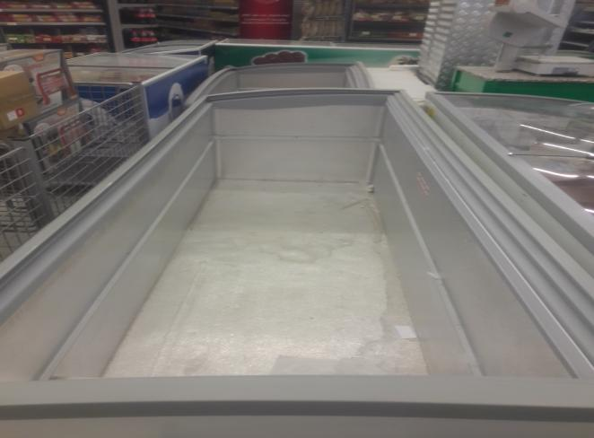
PLS: Un des deux meubles des produits surgelés était non fonctionnel.

Slide 8
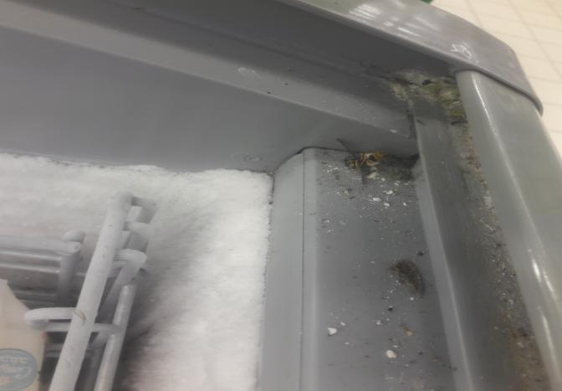
Manque du preuve de nettoyage dans l’élément du stockage des produits surgelés.

